Slide 1

ΔΗΜΙΟΥΡΓΙΑ ΚΑΤΑΝΕΜΗΜΕΝΟΥ-ΕΝΟΠΟΙΗΜΕΝΟΥ ΣΥΣΤΗΜΑΤΟΣ ΕΠΕΞΕΡΓΑΣΙΑΣ ΔΕΔΟΜΕΝΩΝ ΑΠΟ ΒΙΟΜΗΧΑΝΙΚΑ ΠΡΩΤΟΚΟΛΛΑ Διπλωματική εργασία
Γεώργιος Σκουρτσίδης
Αθήνα, Ιούνιος 2023

Slide 2


Περιγραφή του θέματος
Στην Αυτοματοποιημένη Βιομηχανία (IIoT) προϋπάρχουν μονολιθικά συστήματα και πληθώρα διαφορετικών πρωτοκόλλων επικοινωνίας
Μεγάλος όγκος δεδομένων
Ανομοιογενής μορφή
Συνεχής παραγωγή δεδομένων
Λύση: Δημιουργία ενός κατανεμημένου και ενοποιημένου συστήματος επεξεργασίας

Slide 3
Στόχοι
01
Προσαρμοστικότητα
04
Ανοχή σε σφάλματα
02
Όγκος δεδομένων
05
Παρακολούθηση
03
Ανομοιογενής πηγές
06
Εξαγωγή πληροφορίας
Το σύστημα πρέπει να λειτουργεί για όλα τα σημαντικά βιομηχανικά πρωτόκολλα επικοινωνίας
Ανοχή σε καταστροφές υλικού ή άλλα σφάλματα
Δυνατότητα επεξεργασίας και αποθήκευσης μεγάλου όγκου δεδομένων
Παρακολούθηση απόδοσης, αποστολή ειδοποιήσεων, ανάληψη δράσης για την αποφυγή καταστροφών
Επεξεργασία και αποθήκευση ανομοιογενών δεδομένων
Διαγράμματα, πίνακες σε ζωντανό χρόνο

Slide 4


01
Βιομηχανικά πρωτόκολλα

Slide 5
Modbus
Το παλαιότερο και δημοφιλέστερο βιομηχανικό πρωτόκολλο.
Master / Slave αρχιτεκτονική | Ο master ρωτά, οι slaves απαντούν
Αποθήκευση δεδομένων | Καταχωρητές (16-bit) και πηνία (1-bit)
Moρφή μηνύματος | Διεύθυνση slave (ή broadcast), function code, data, CRC
Έλεγχος λάθος μεταφοράς μηνύματος | Με χρήση του πεδίου CRC
Τύποι δεδομένων | INT16, UINT16, INT32, UINT32, INT64, UINT64, Float32, ASCII, BITMAP, DATETIME
Εντολές από master | Μέσω του function code (αναγνώσεις ή εγγραφές σε πηνία / καταχωρητές)
Eκδόσεις του Modbus RTU | ASCII | TCP | PLUS
Άλλα πρωτόκολλα: PROFINET | OPC-UA | EtherNet/IP | CANopen | S7 (Step7)

Slide 6
Apache PLC4X
Java βιβλιοθήκη βιομηχανικής επικοινωνίας
Ανοιχτού κώδικα
Ενιαίος τρόπος επικοινωνίας με όλα τα πρωτόκολλα
Ενσωμάτωση με άλλα εργαλεία (NiFi, Calcite, Camel, Kafka κ.α.)

Slide 7
02
Apache Kafka

Slide 8
Χαρακτηριστικά
Κατανεμημένο σύστημα ανταλλαγής μηνυμάτων
Έργο ανοιχτού κώδικα
Μέθοδος δημοσίευσης – εγγραφής
Κλιμακούμενο
Ανθεκτικό σε σφάλματα
Επιτρέπει επεξεργασία σε ζωντανό χρόνο (χαμηλό latency)
Πλούσιο οικοσύστημα

Slide 9
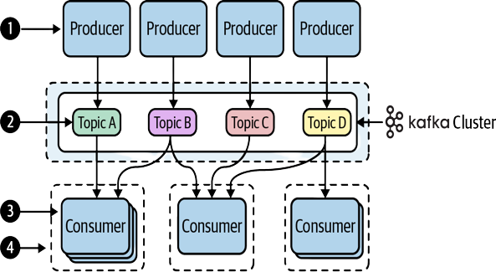
Apache Kafka

Slide 10

03
Μελέτη περίπτωσης
Παρουσίαση της εφαρμογής

Slide 11
Περιορισμοί
Έλλειψη πραγματικών δεδομένων
Υπολογιστικοί πόροι
Προσομοίωση δεδομένων
Δεν είναι ξεκάθαρο τι είδους πληροφορία είναι χρήσιμο να παρουσιαστεί
Έγιναν υποθέσεις
Απαιτείται χρήση κατανεμημένων συστημάτων, ανάπτυξη σε έναν υπολογιστή
Προσομοίωση με χρήση Docker containers

Slide 12
Καθορισμός πλαισίου
Βιομηχανική μονάδα παραγωγής
Μετρήσεις θερμοκρασίας, πίεσης, ισχύς (4,3,3 αισθητήρες αντίστοιχα)
Μία μέτρηση ανά αισθητήρα ανά δευτερόλεπτο
Χρήση πρωτοκόλλου Modbus και PLC4X

Slide 13
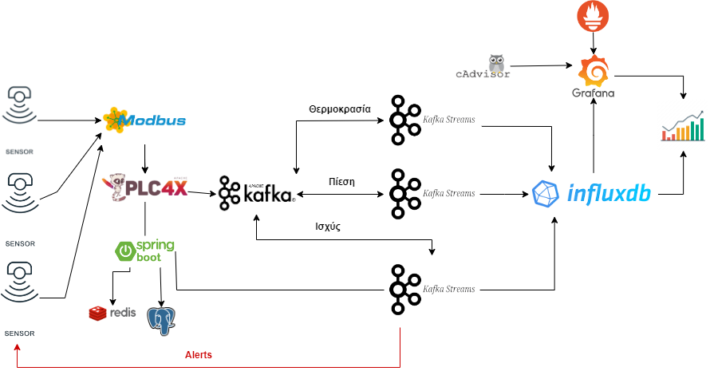

Slide 14
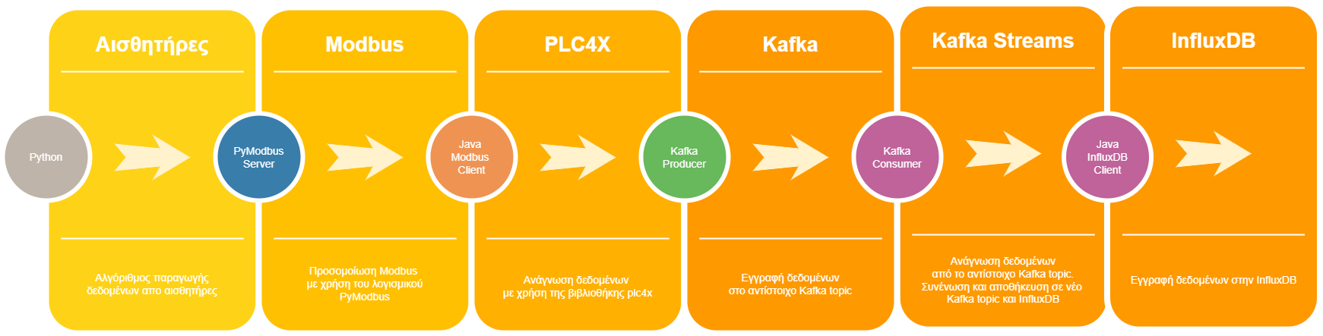
Ροή των δεδομένων

Slide 15
Προσομοίωση δεδομένων
Χρήση Python κώδικα
Ορίζεται μέση τιμή και τυπική απόκλιση για κάθε αισθητήρα
Παράμετρος «daily_seasonality», ημιτονοειδής συνάρτηση
Οι τιμές παράγονται τελικά από το συνδυασμό:
Μέση τιμή + τυπική απόκλιση + τυχαίος θόρυβος + daily_seasonality.
Προστίθεται μια τυχαία τιμή με πιθανότητα 1/10, για να προσομοιώσει εξωγενής παράγοντες.

Slide 16
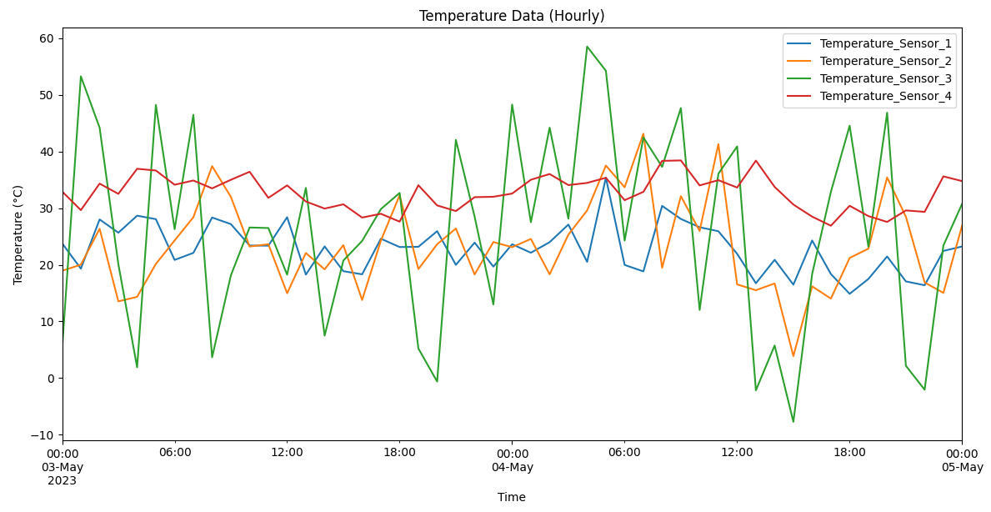
Προσομοίωση δεδομένων

Slide 17
Plc4x Modbus Client – Kafka Producer
Metadata των αισθητήρων σε Postgres
Κάθε κατηγορία μέτρησης σε άλλο topic (πχ streaming.input.temperatureMeasurements)
Partitions ίσα με τον αριθμό αισθητήρων
Οι τιμές του κάθε αισθητήρα καταλήγουν σε διαφορετικό partition

Slide 18
Χρήση Spring Boot
Rest
Spring Kafka
Πληροφορίες
Admin
Δυνατότητα παροχής πληροφοριών με χρήση REST API
Swagger UI
Ρυθμίστηκε ώστε να κατασκευάζονται αυτόματα τα topics, partitions, replicas
20XX
Ευκολία ανάπτυξης
Kafka Streams
Ενσωματωμένα εργαλεία monitoring (Actuator)
Logging και configuration για παραγωγικό περιβάλλον
Ενσωμάτωση του Spring Boot και του Kafka Streams στην ίδια εφαρμογή

Slide 19
Kafka Streams
Aggregation με time window
Ξεχωριστός χειρισμός για κάθε κατηγορία μέτρησης
3 στιγμιότυπα
Aggregated τιμές πίσω στο Kafka και στην InfluxDB
Dead letter queue (DLQ)
Για κάθε αισθητήρα η πιο πρόσφατη τιμή αποθηκεύεται σε Redis

Slide 20
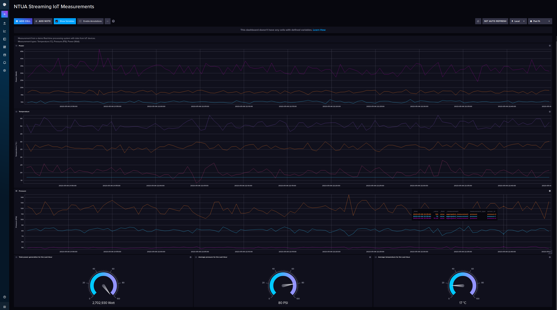
Oπτικοποίηση της επεξεργασίας

Slide 21
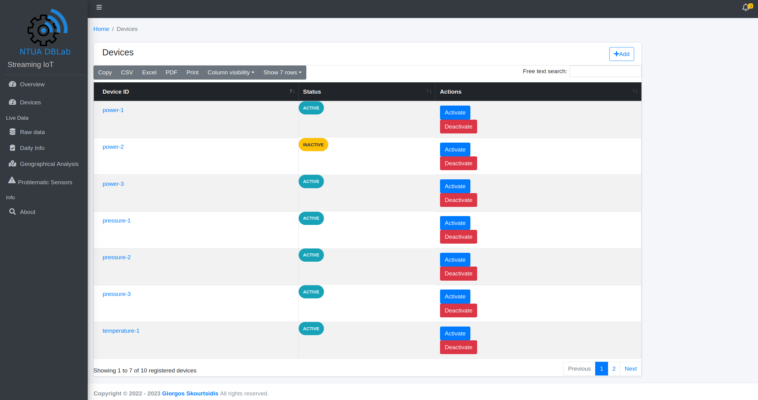

Slide 22
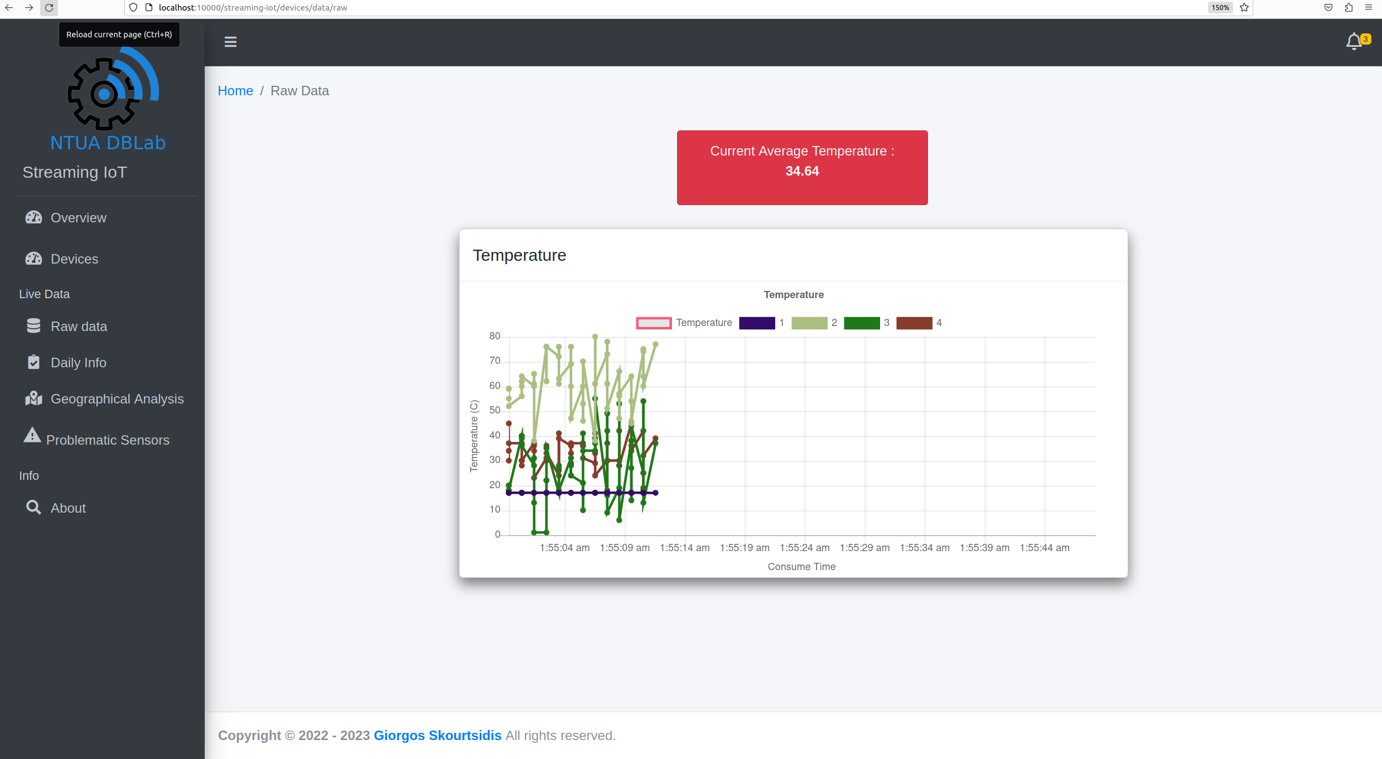

Slide 23
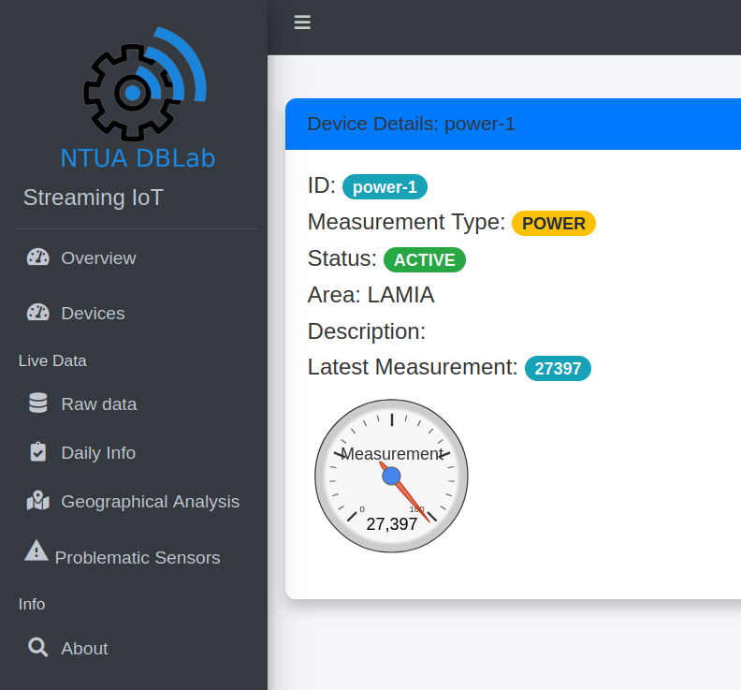
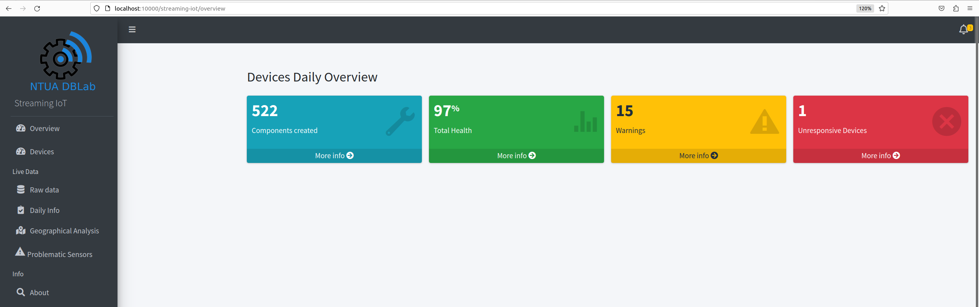
Γραφικό περιβάλλον: Γενική σελίδα και λεπτομέρειες ενός αισθητήρα

Slide 24
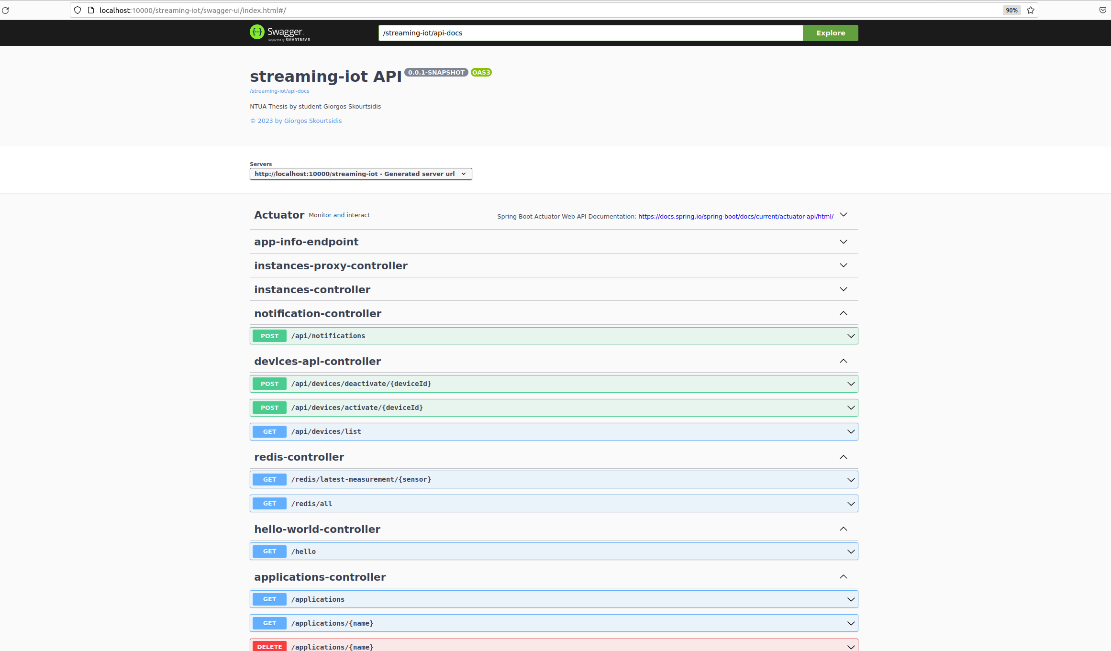
Διαχείριση εφαρμογής
Spring Actuator (info, health, version, uptime, logs, active beans, metrics κ.α.)
Swagger UI

Slide 25
Monitoring
04
Παρακολούθηση απόδοσης

Slide 26
Monitoring
Στο σύστημα που παράγει τις μετρήσεις παρακολουθούνται οι τιμές των δεδομένων
Στο σύστημα επεξεργασίας επεξεργαστικοί πόροι, αποτύπωμα μνήμης, κίνηση δικτύου
Χρήση Prometheus, cAdvisor, Node Exporter, Loki, Grafana
Spring Actuator παράγει μετρήσεις
Χρήση monitoring από το Confluent Kafka Control Center

Slide 27
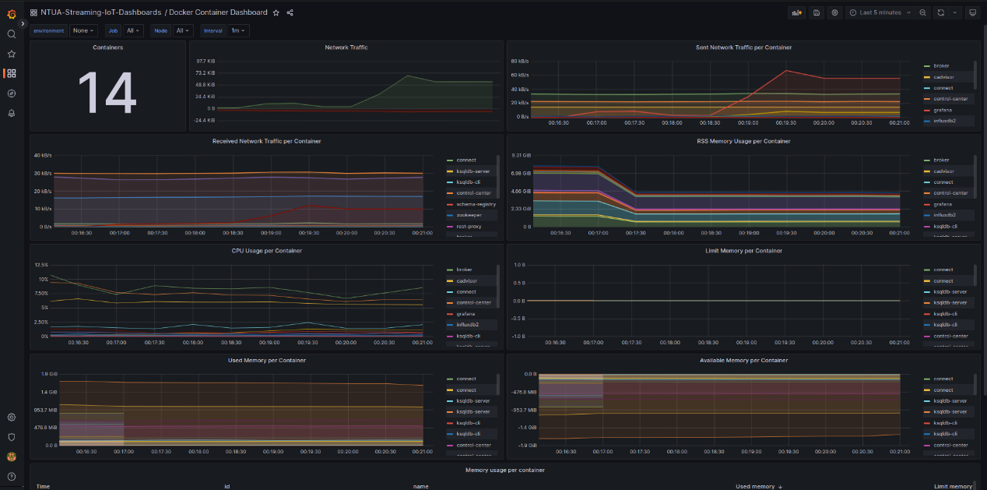
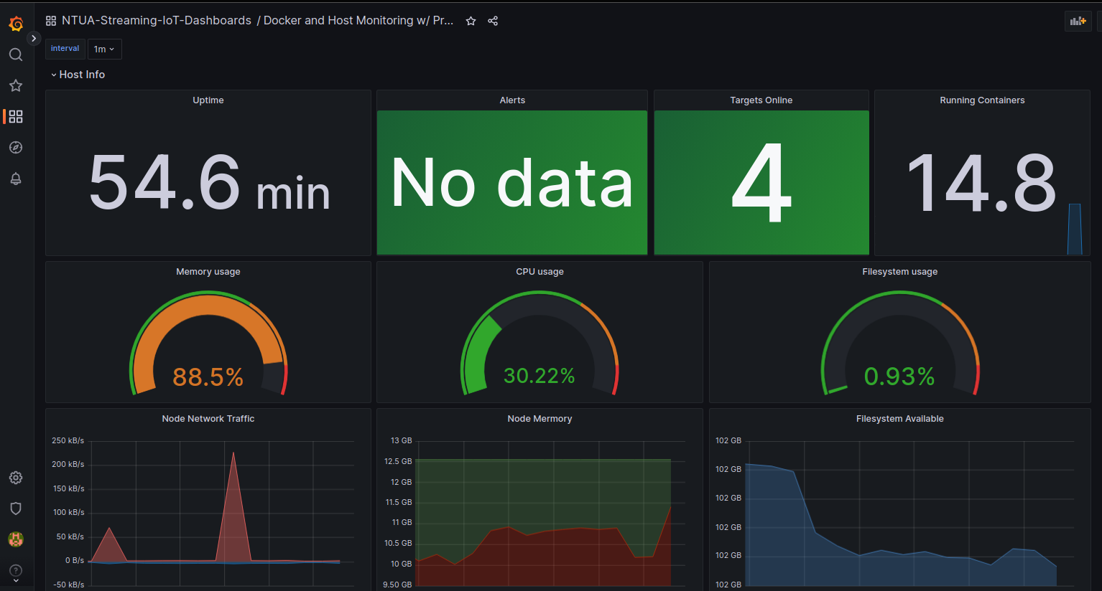
Monitoring
Στο σύστημα που παράγει τις μετρήσεις παρακολουθούνται οι τιμές των δεδομένων
Στο σύστημα επεξεργασίας επεξεργαστικοί πόροι, αποτύπωμα μνήμης, κίνηση δικτύου
Χρήση Prometheus, cAdvisor, Node Exporter, Loki, Grafana
Spring Actuator παράγει μετρήσεις

Slide 28
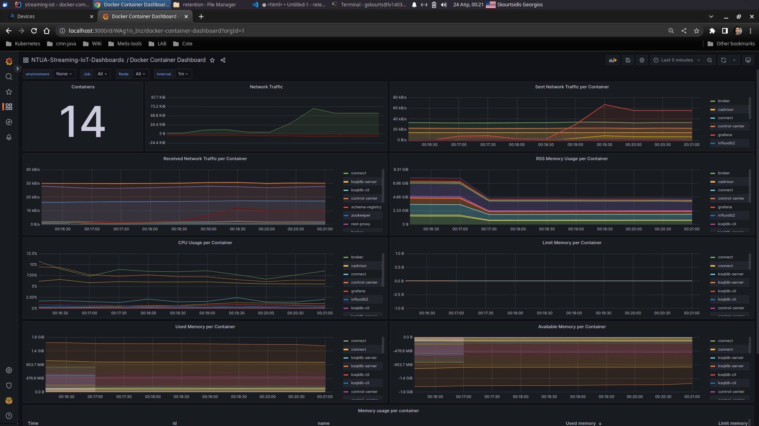

Slide 29
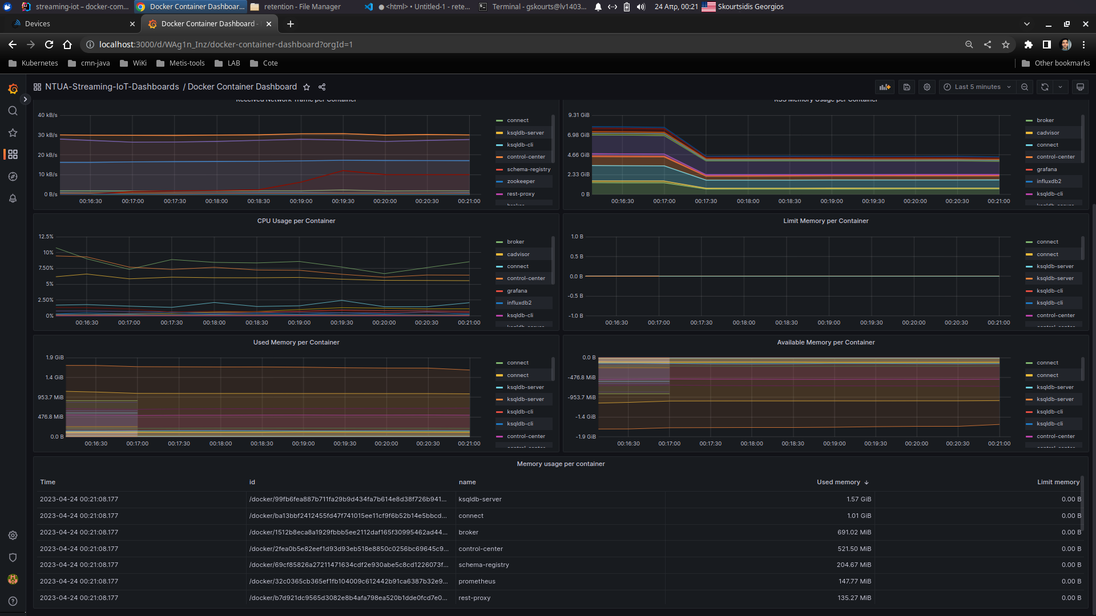

Slide 30
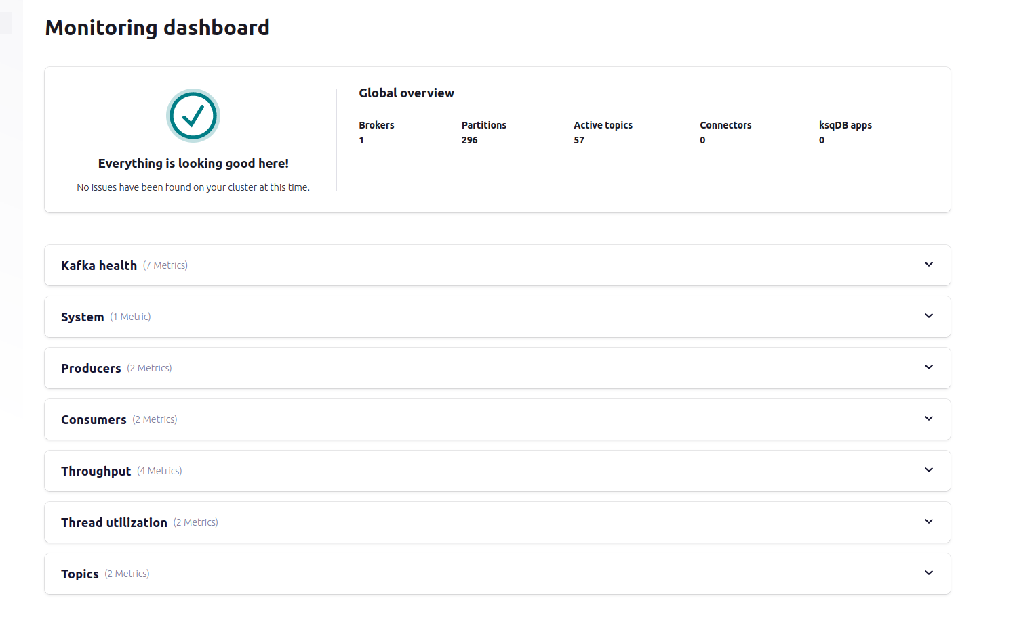
Monitoring: Kafka

Slide 31
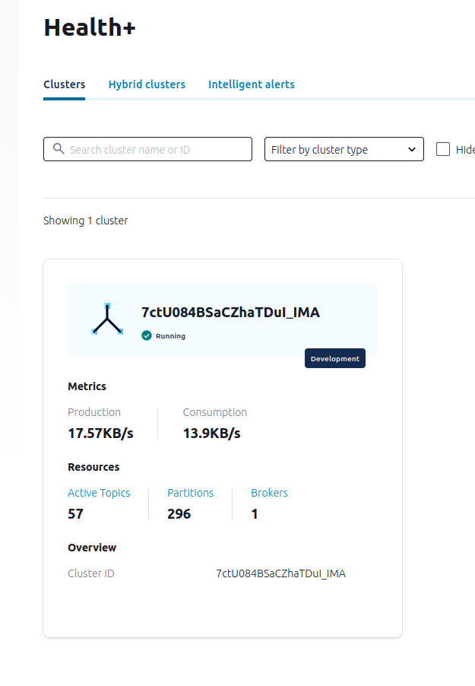
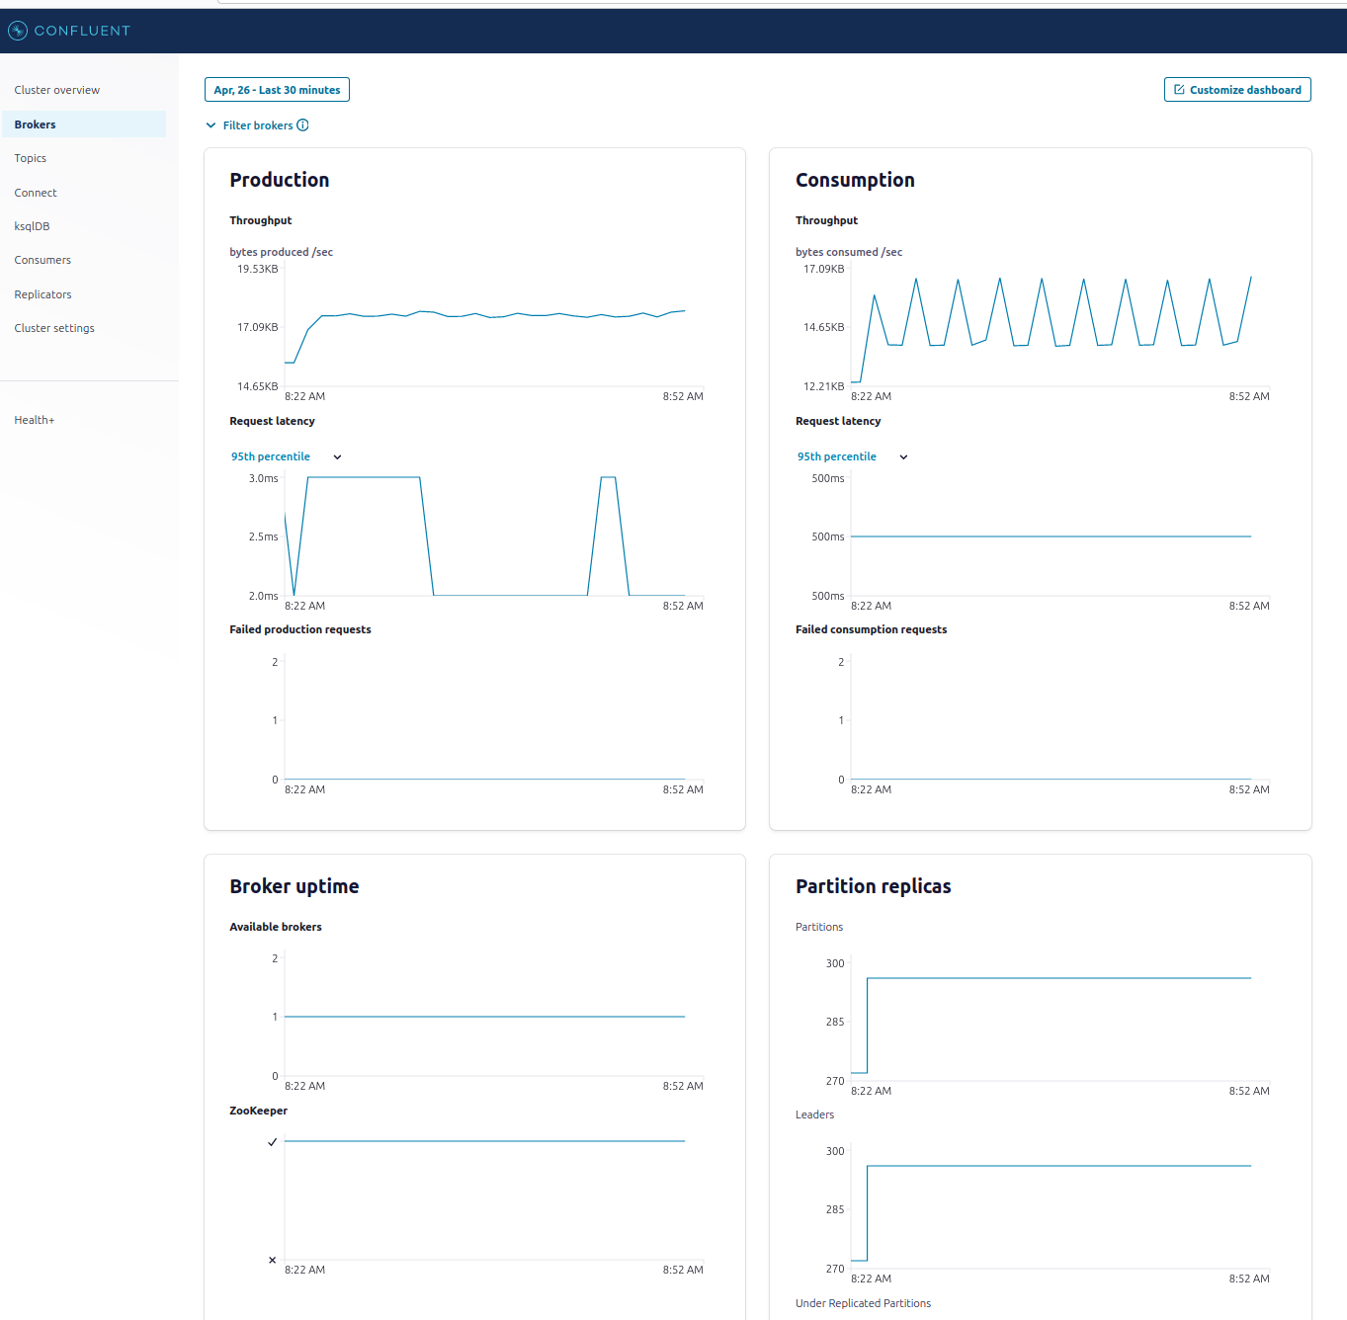
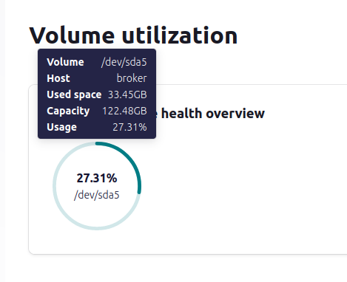
Monitoring: Kafka

Slide 32
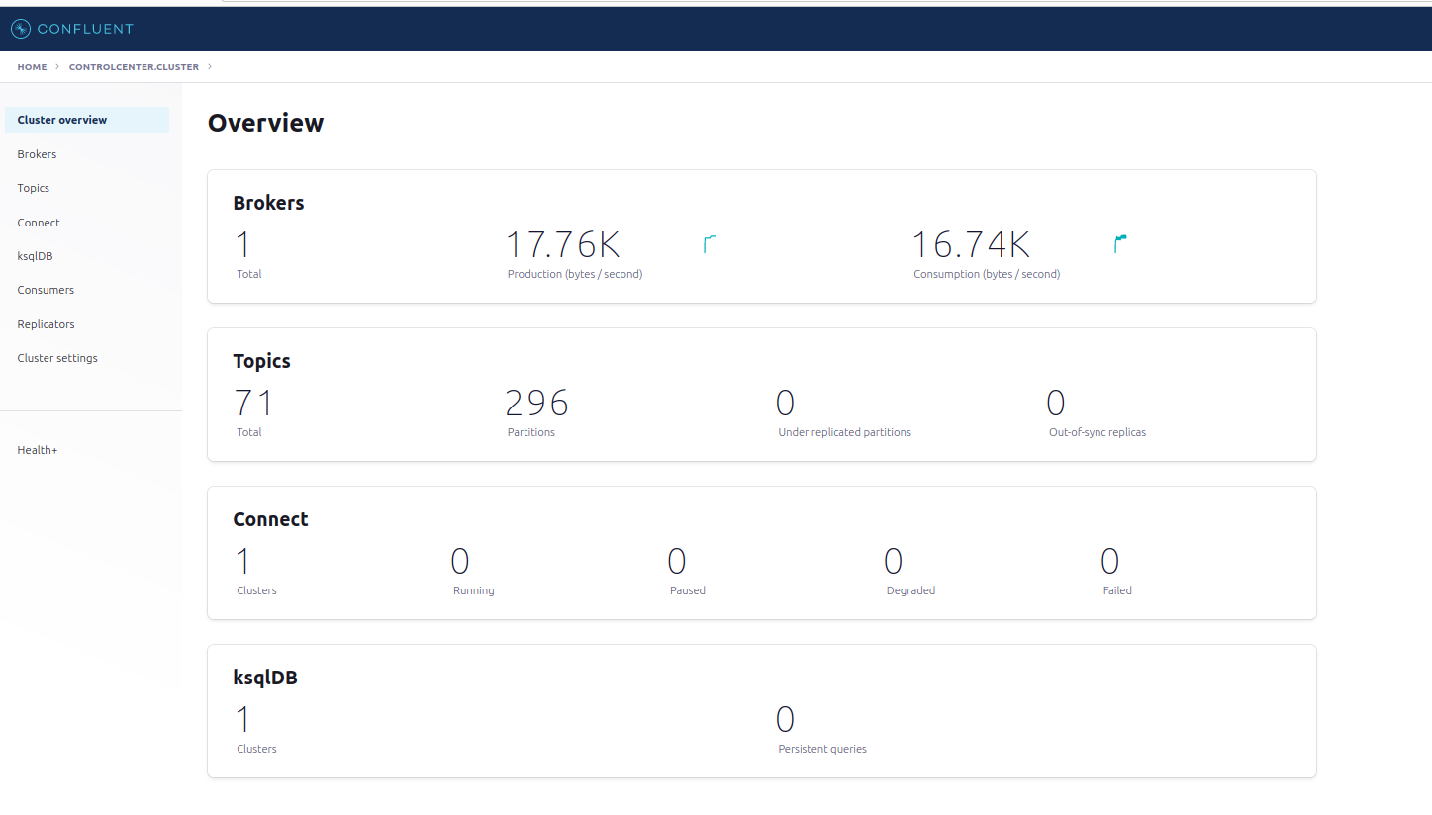
Monitoring

Slide 33
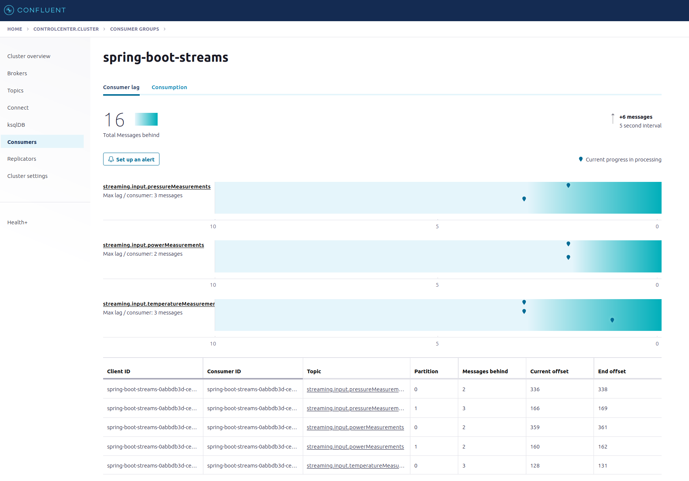

Slide 34
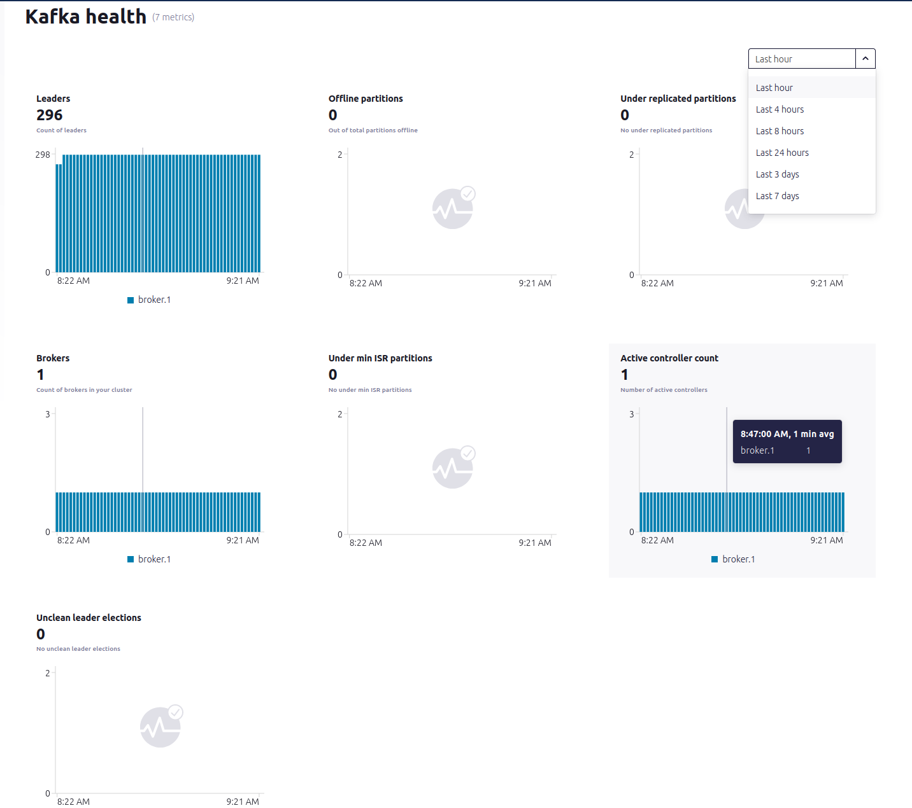

Slide 35
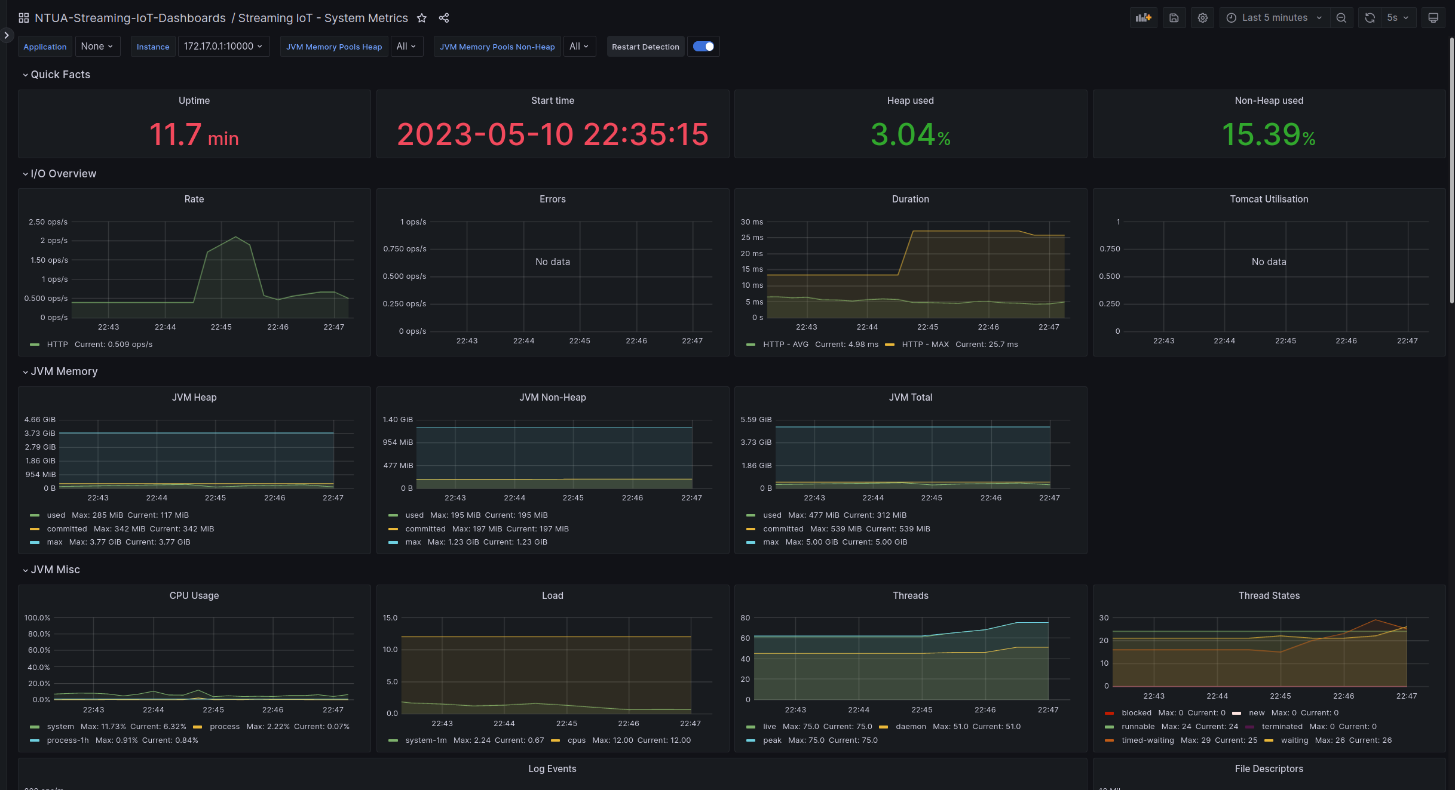

Slide 36
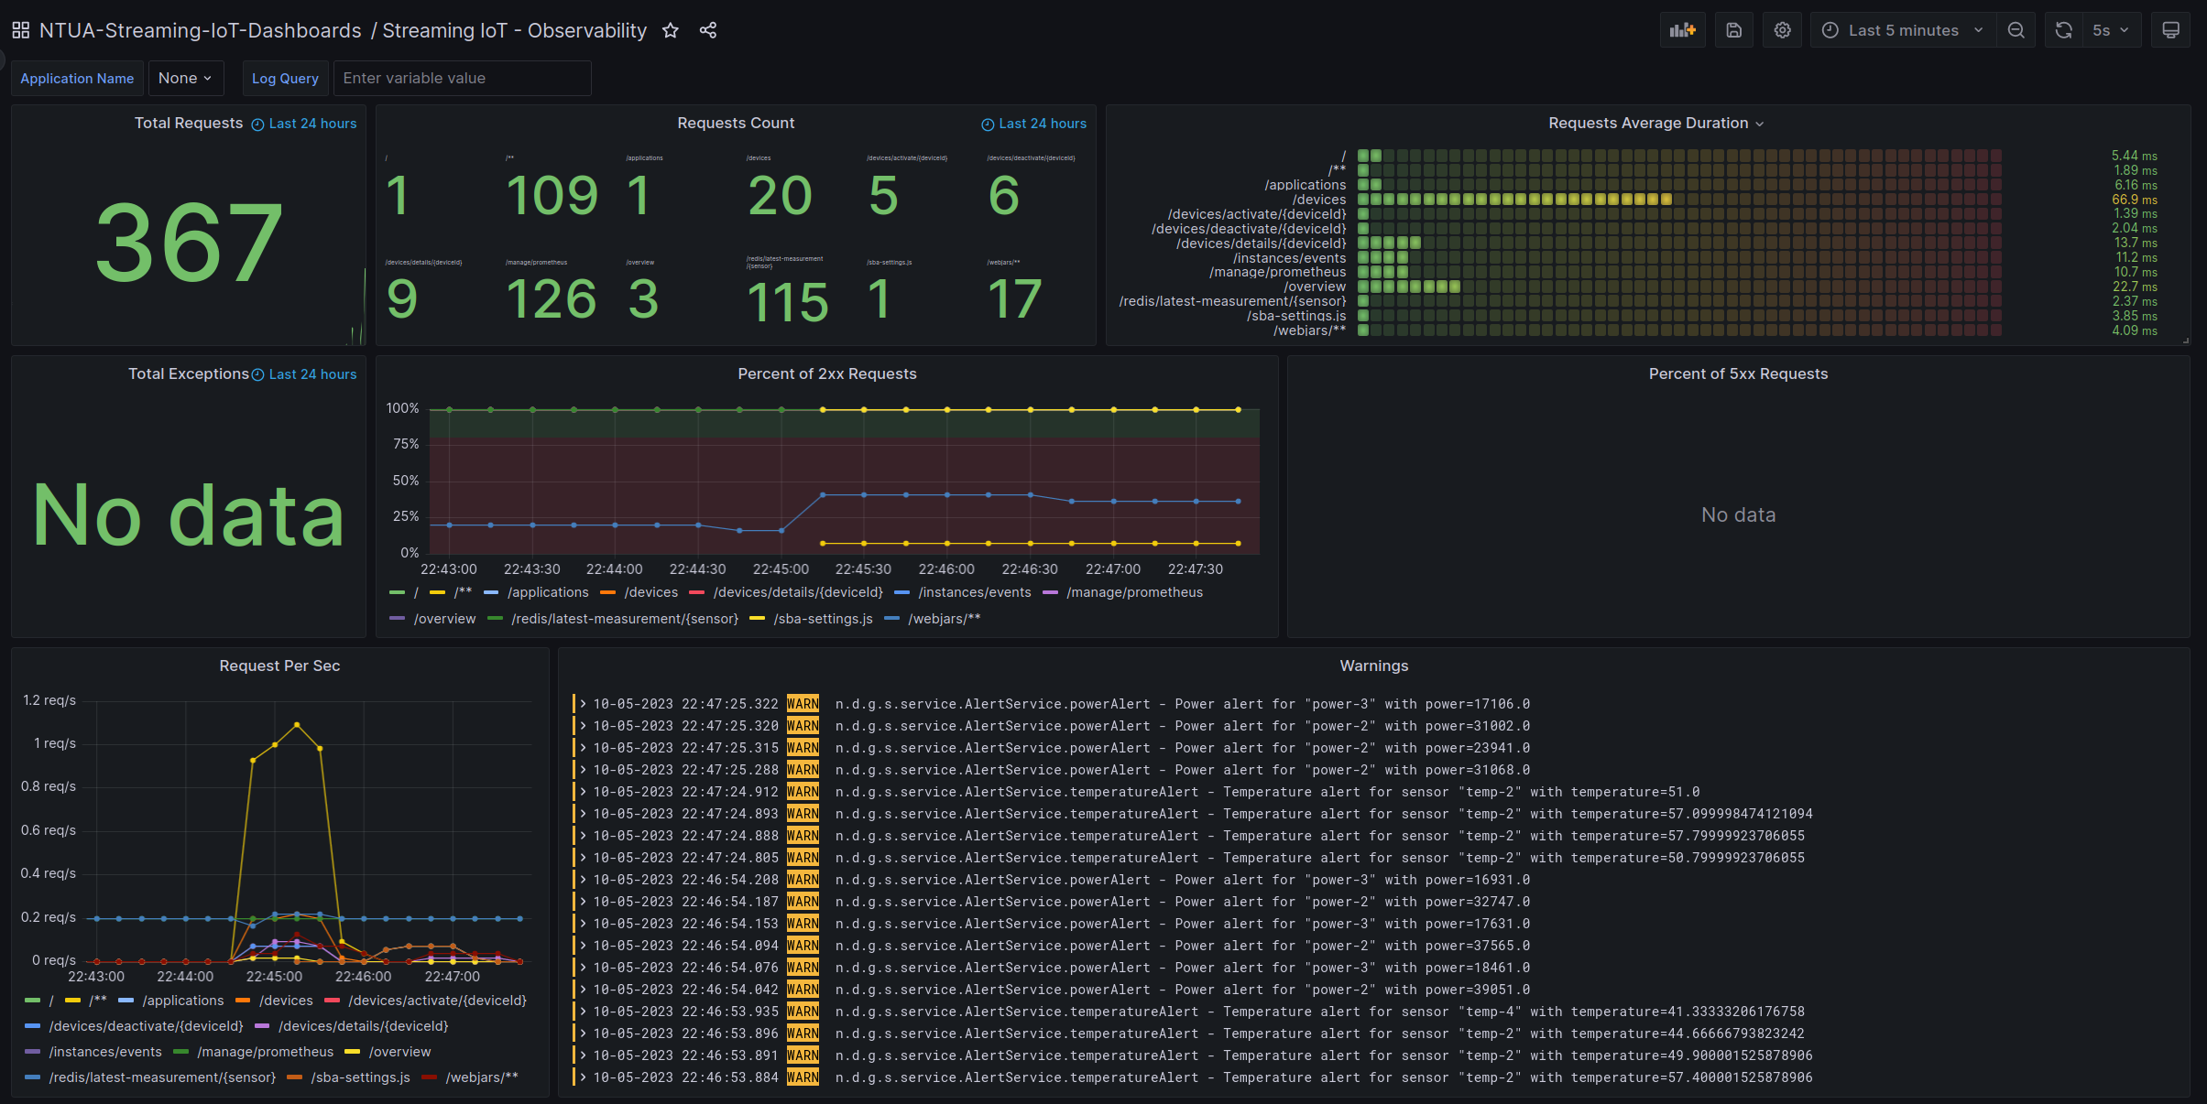

Slide 37
Alerting
05
Αποστολή ειδοποιήσεων

Slide 38
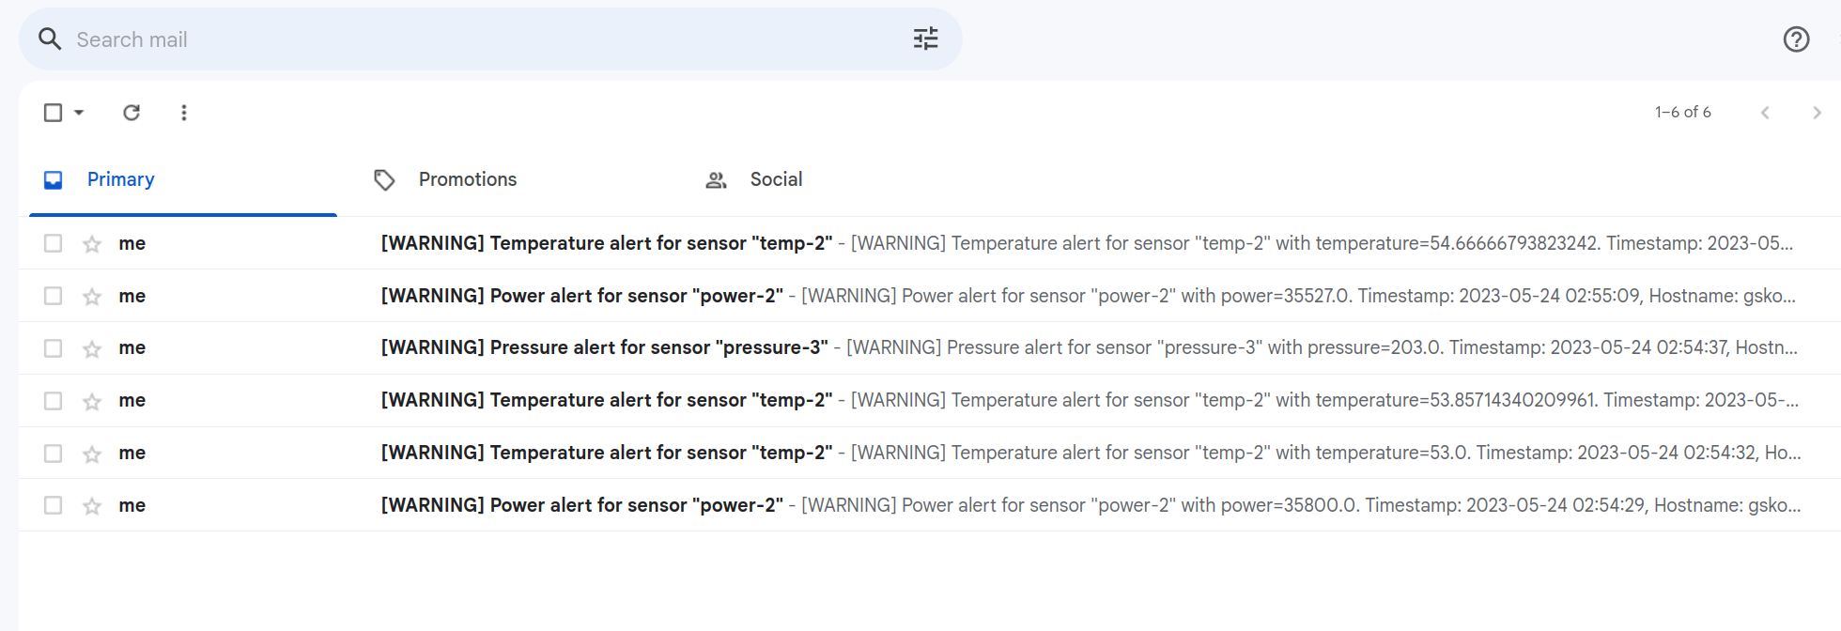
Alerting
Alerts μπορεί να προκύψουν από διάφορα στάδια
Κafka Streams: έλεγχος εισερχόμενων τιμών
Υψηλή τιμή: εμφάνιση warning στα logs και αποστολή e-mail
Yπερβολικά υψηλή τιμή: εμφάνιση error στα logs. Αποστολή σήματος για απενεργοποίηση της συσκευής. Αποστολή e-mail επιπέδου «CRITICAL»

Slide 39
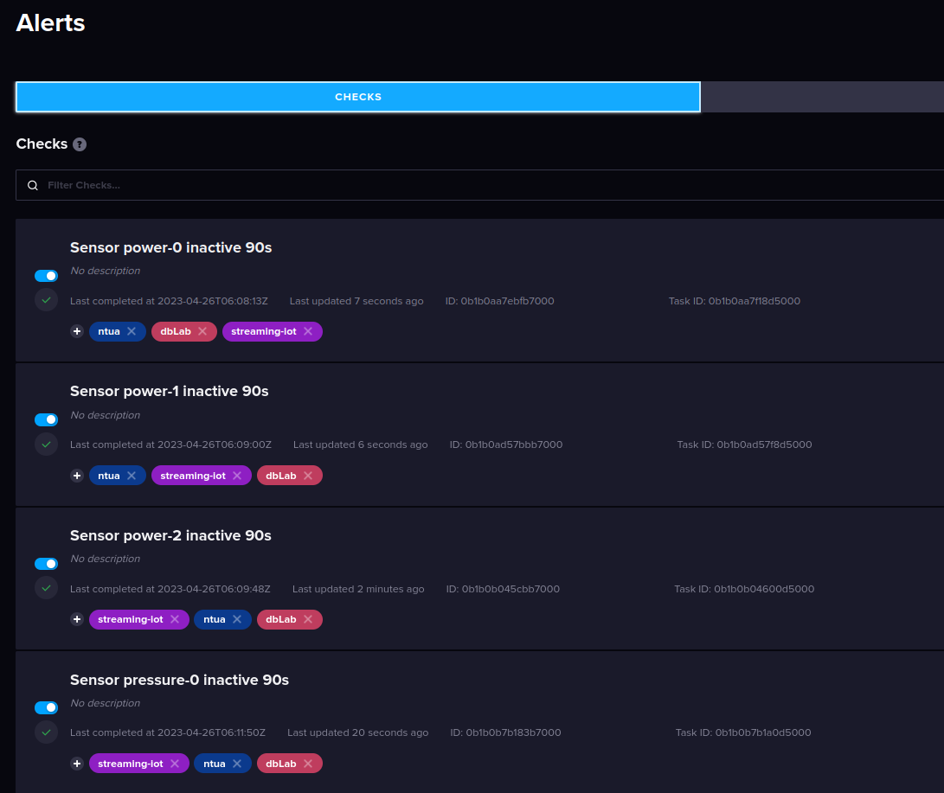
Alerting: Influx DB
Αν δε λάβει τιμές για 90 δευτερόλεπτα, αποστέλλεται ειδοποίηση στην Spring Boot εφαρμογή
Endpoint: /streaming-iot/notification/${deviceId}
Η εφαρμογή διαχειρίζεται την ειδοποίηση

Slide 40
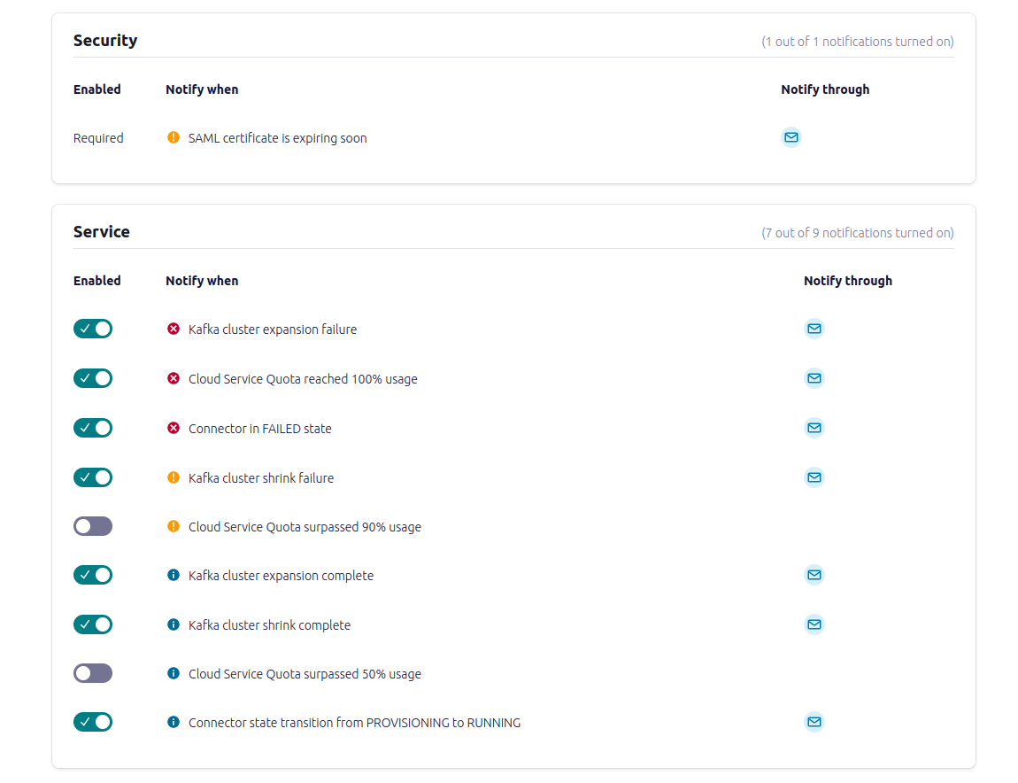
Alerting: Kafka
Μέσω Control Center
e-mail, PagerDuty, Slack channel, MS Teams channel κ.α.

Slide 41
06
Μελλοντικές επεκτάσεις

Slide 42
Μελλοντικές επεκτάσεις
Γραφικό περιβάλλον
Πρόβλεψη χρονοσειρών
Βελτίωση στο γραφικό περιβάλλον.
Αποθήκευση alerts, προβολή σε ζωντανό χρόνο και ετεροχρονισμένα.
Προβολή χάρτη με αισθητήρες και ανάλυση ανά γεωγραφική περιοχή
Εκπαίδευση μοντέλου και πρόβλεψη χρονοσειρών σε ζωντανό χρόνο. Περιοδική επανεκπαίδευση του μοντέλου ή χρήση online μάθησης

Slide 43


Ευχαριστώ για το χρόνο σας
Θα χαρώ να απαντήσω σε ερωτήσεις
Mail: giorgosskourtsidis@gmail.com GitHub: https://github.com/SkourtsidisGiorgos

